Slide 1

カンペき
発表をつなぐ。
伝えることに、集中する。
研究発表・ハッカソンに挑む学生へ
01
Notes:
研究発表やハッカソンでは、限られた時間で伝えるために、原稿の調整、資料の操作、時間管理、練習後の振り返りが必要です。でも、それぞれを別々に扱うと、発表者は情報と操作をつなぐことにも注意を使います。カンペきは、その手間を減らすためのプレゼンサポートツールです。
出典: 2026-09-15のユーザーによる最新の課題定義と乾映之右さんの課題文。ロゴはユーザー提供。

Slide 2
原稿・スライド・時計・録音が、ばらばら
準備
本番
発表後
内容と持ち時間を
照らし合わせる
操作と確認に
注意を割く
気になる発話を探す
資料と比べ、改善を整理
各段階をつなぐ手間が、発表者に残っている。
02
Notes:
準備では、内容と持ち時間を照らし合わせる。本番では、原稿や時計を確認しながらスライドを操作する。発表後も録音だけを残しても、気になる発話を探し、そのときの資料と比べて、次に何を直すかを整理する作業が必要です。課題は、この各段階をつなぐ手間が発表者に残っていることです。
出典: ユーザーが共有した乾映之右さんの課題文と最新の方針修正。効果量の実測はありません。

Slide 3
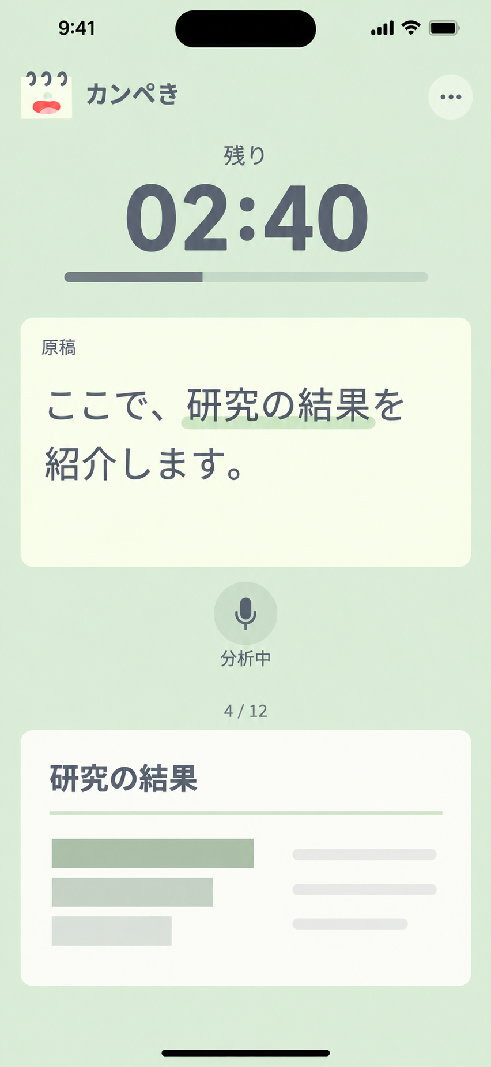
準備・本番・振り返りを、一つの流れに
発表前
資料と原稿を準備
本番
手元で操作し、時間と発話を記録
発表後
聞き直して、次に直すことを選ぶ
03
画面は設計イメージ
Notes:
カンペきはMacとiPhoneをつなぎ、発表の前・最中・後を一つの流れで支える設計です。前は資料と原稿を準備し、本番はスマホで資料を操作しながら時間を把握する。終了後は録音の気になる箇所を聞き直します。画面は事前に作った設計イメージです。全段階の完全自動連携を実証したという意味ではありません。
資料: specs/PRODUCT.md、specs/ASSISTANCE_FLOW.md。画像: assets/design/device-size/iphone-live.png。

Slide 4
具体例：気になる発話から聞き直す
01
02
03
候補を見つける
前後を聞き直す
本人が選ぶ
時刻と発話の文脈
録音の該当箇所へ
次の練習で直すこと
例：冒頭の説明を一文短くする
04
Notes:
つなぐ手間を減らす具体例の一つが、録音後のフィラー候補です。発話分析だけがアプリ全体のコアではありません。時刻と発話の前後を見て、その場面を聞き直す。無駄な発話と一律に決めつけるのではなく、本人が文脈を確かめて、次に何を変えるかを選びます。例えば冒頭の説明を一文短くする、といった改善です。この改善例は説明用で、実測結果ではありません。候補表示・前後音声再生の実装はPR69、iPhoneビルドとCI成功。会場の実iPhoneでの再生と検出精度評価は別途確認が必要です。
根拠: https://github.com/MinobeRyo/kanpeki/pull/69

Slide 5
既存AIに相談しやすい土台
カンペき
既存AI
発表者
資料・発話・時間を
相談に使える形へ
改善案を提案
選んで、試す
設計方針：相談までの操作と説明の手間を減らす
05
Notes:
私たちが力を注ぐのは、既存のAIが役立つところまで利用者を無理なくつなぐことです。カンペきが資料や発話、時間をまとめ、既存AIが改善候補を提案し、最後に本人が選びます。独自分析AIに正解を学習させることをゴールにはしていません。ここは設計方針であり、全データの自動送信・AI助言の実資料精度・全体連携の検証完了を主張するスライドではありません。
関連: https://github.com/MinobeRyo/kanpeki/issues/33 、https://github.com/MinobeRyo/kanpeki/issues/82

Slide 6
Codexで、人が試すまでの手間も減らす
相談と仕様
壁打ちで操作を絞り、共通ルールへ
実装と検証
Issueとworktreeで分担。PRごとに両アプリを検証
人が確認
TestFlightへ配布し、Slackで変更点を共有
06
Notes:
Codexはコードを書くだけでなく、何を削るかの壁打ちから使いました。たとえば画面の常時表示ボタンを三つまでに絞る方針をAGENTS.mdに残しています。分担はIssueとworktreeで管理し、PRのCIでMacとiPhoneを確認。その後はGitHub ActionsでTestFlightへ配布し、Slackで変更内容と確認方法を伝えます。AIの成果物を人間が試すまでの距離を縮めました。CI成功と実機で使えることは分けて確認しています。既存の構成・事前成果の持ち込みはdocs/MIGRATION.mdに記録しています。
根拠: PR70 https://github.com/MinobeRyo/kanpeki/pull/70 、PR71 https://github.com/MinobeRyo/kanpeki/pull/71 、PR78 https://github.com/MinobeRyo/kanpeki/pull/78

Slide 7
記録を探す時間を、
内容と伝え方を磨く時間へ。
カンペき
07
Notes:
カンペきの価値は、発表前・本番・発表後の情報と操作をつなぎ、発表者がその間を埋める手間を減らすことです。限られた練習時間を、記録を探すことや操作ではなく、内容と伝え方の改善に使えるようにする。発表をつなぐ。伝えることに、集中する。カンペきです。

Slide 8
補足：実装と確認の範囲
実装・ビルド確認
引き続き確認すること
手元のスライド操作と時間設定
QR接続とMac側の接続許可
フィラー候補の表示・前後音声再生
会場の実機での一連の動作
既存AIへの相談と改善への適用
発話分析の精度と利用者への効果
詳細と根拠：GitHub Issue #85（チーム限定）
https://github.com/MinobeRyo/kanpeki/issues/85
08
Notes:
2026-09-15作成時点。左側は実装とビルド・一部統合試験の確認範囲で、全員の実機動作保証ではありません。右側を完了済みとして説明しないでください。独自AIの精度優位性、学生全体の改善効果、全員へのインストール完了は確認していません。補足資料は本PPTXのノートと同梱Markdownにも収録しており、GitHubを閲覧できない審査員にはそれらを渡せます。Issueリンクは非公開リポジトリのためチーム限定です。

